Slide 1
ABFRAGE NEUHEITEN KEY FACTS
Category Management – 2024

Slide 2
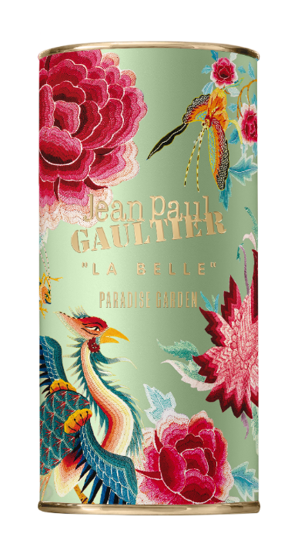
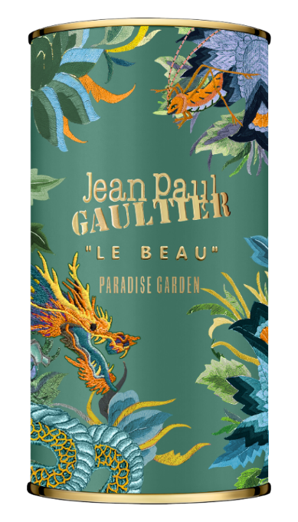
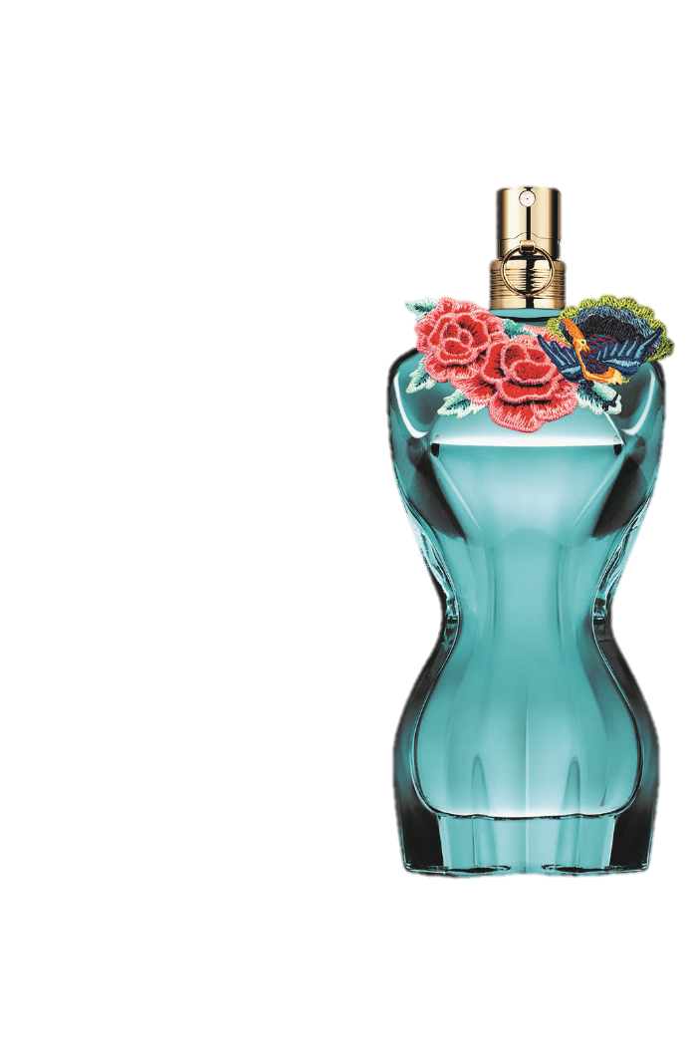
La Belle Paradise Garden EdP & Le Beau Paradise Garden EdP
Launchpriorisierung im Kalenderjahr
x
Prio 1
Prio 2
Prio 3
Marketing / Kommunikation
Markenkommunikation
xx.xx.- xx.xx.xxxx
Kommunikationszeitraum / Media Details: Was? Wann? Wo?: Mediapläne anbei
TV
x
Digital
ADTV
x
Social Media
Print
x
Influencer / Spokesperson
Funk
Andere
OOH
YBPN
Key Benefits der Neuheit und/oder Duftnoten:
La Belle Paradise Garden EdP Le Beau Paradise Garden EdP
Duftrichtung: ambriert FLORAL
Inhaltsstoffe: Vanille – Iris – Seerose
xx.xx.- xx.xx.xxxx
BA-Promotion
Duftrichtung: grün Holz
Inhaltsstoffe: Kokosnusswasser – grüne Feige - Sandelholz
Mediapromotion ohne Mailing
BA-Promotion mit Mailing
BA Premium Mailing
Pieper Marketing Mix
POS
Digital
CRM
15.01.2024
Letzter Bestelltermin
GWP / Luxustestmuster
Le Beau Shower Gel 75ml La Belle Bodylotion 75ml
1,5 ML Samples Belle + Beau
GWP Aufsteller
Schaufensterdekorationen
Promotionfläche
Mailing
Indoor Tools (Zweitplatzierung, T-Gondel, POS-Säule, power table, u.ä.)
Andere onsite Tools
Beauty Booklet
25.01.2024
Liefertermin
Newsletter
Print
Pieper-Prospekt
29.01.2024
OCD (on counter date)
Tester
x
Ja
Nein
Social Media
Beauty-talk

